Slide 1


Алгебра і початки аналізу. 10 клас
(за підручником Мерзляк А. Г.)

Slide 2
Тема уроку: Підмножина. Операції над множинами

Slide 3
Підмножина. Операції над множинами
Розглянемо множину цифр десяткової системи числення
A = {0, 1, 2, 3, 4, 5, 6, 7, 8, 9}.
Виокремимо з множини A ті її елементи, які є парними цифрами. Отримаємо множину B = {0, 2, 4, 6, 8}, усі елементи якої є елементами множини A.
Означення. Множину B називають підмножиною множини A, якщо кожний елемент множини B є елементом множини A.
Це записують так:
B ⊂ A або A ⊃ B (читають: «множина B є підмножиною множини A» або «множина A містить множину B»).
Наприклад, N ⊂ Z, Z ⊂ Q, Q ⊃ N, Q ⊂ R,
{a} ⊂ {a, b}, (1; 2] ⊂ [1; 2], [2; 5] ⊂ (1; +∞).
Множина учнів нашого класу є підмножиною множини учнів нашої школи.
Множина ссавців є підмножиною множини хребетних.

Slide 4

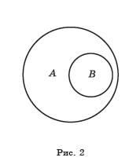
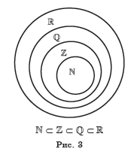
Підмножина. Операції над множинами
Множина точок променя CB є підмножиною множини точок прямої AB (рис. 1).
Для ілюстрації співвідношень між множинами використовують схеми, які називають діаграмами Ейлера.
На рисунку 2 зображено множину A (більший круг) і множину B (менший круг, який міститься в більшому). Ця схема означає, що B ⊂ A (або A ⊃ B).
На рисунку 3 за допомогою діаграм Ейлера показано співвідношення між множинами N, Z, Q і R.
З означень підмножини і рівності множин випливає, що коли A ⊂ B і B ⊂ A, то A = B. Будь-яка множина A є підмножиною самої себе, тобто A ⊂ A.

Slide 5
Якщо в множині B немає такого елемента, який не належить множині A, то множина B є підмножиною множини A.
У силу цих міркувань порожню множину вважають підмножиною будь- якої множини.
Справді, порожня множина не містить жодного елемента, отже, у ній немає елемента, який не належить даній множині A. Тому для будь-якої множини A справедливе твердження: ∅ ⊂ A.
∅ ⊂ A

Slide 6

Приклад
Випишіть усі підмножини множини A = {a, b, c}.
Розв’язання. Маємо: {a}, {b}, {c}, {a, b}, {b, c}, {a, c}, {a, b, c}, ∅.
Нехай A — множина розв’язків рівняння x + y = 5, а B — множина розв’язків рівняння x – y = 3.
Тоді множина C розв’язків системи рівнянь , складається з усіх елементів, які належать і множині A, і множині B.
У такому випадку кажуть, що множина C є перетином множин A і B.

Slide 7
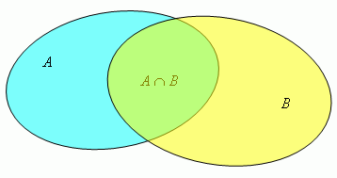

Перетин множин
Означення. Перетином множин A і B називають множину, яка складається з усіх елементів, що належать і множині A, і множині B.
Перетин множин A і B позначають так: A ∩ B.
Наприклад, [–1; 3) ∩ (2; +∞) = (2; 3) (рис. 4).

Slide 8
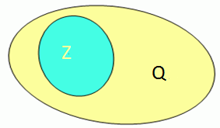
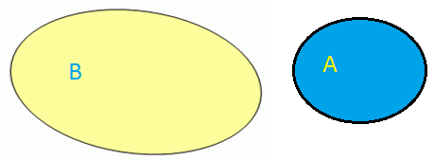
Перетин множин
Якщо множини A і B не мають спільних елементів, то їх перетином є порожня множина, тобто A ∩ B = ∅.
Також зазначимо, що A ∩ ∅ = ∅.
З означення перетину двох множин випливає, що коли A ⊂ B, то A ∩ B = A, зокрема, якщо B = A, то A ∩ A = A.
Наприклад, Q ∩ N = N, Z ∩R = Z.

Slide 9
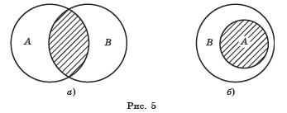
Перетин множин
Перетин множин зручно ілюструвати за допомогою діаграм Ейлера.
На рисунку 5 заштрихована фігура зображує множину A ∩ B. а) б).
Для того щоб розв’язати рівняння , треба розв’язати кожне з рівнянь x² – x = 0 і x² – 1 = 0. Маємо: A = {0, 1} — множина коренів першого рівняння, B = {–1, 1} — множина коренів другого рівняння. Зрозуміло, що множина C = {–1, 0, 1}, кожний елемент якої належить або множині A, або множині B, є множиною коренів заданого рівняння.
Множину C називають об’єднанням множин A і B.

Slide 10
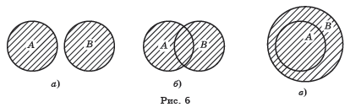
Об’єднання множин
Означення. Об’єднанням множин A і B називають множину, яка складається з усіх елементів, що належать хоча б одній з цих множин: або множині A, або множині B.
Об’єднання множин A і B позначають так: A ∪ B.
Наприклад,
(–3; 1) ∪ (0; 2] = (–3; 2], (–∞; 1) ∪ [–1; +∞) = (–∞; +∞).
Об’єднання множин ірраціональних і раціональних чисел дорівнює множині дійсних чисел.
Зауважимо, що A ∪ ∅ = A.
З означення об’єднання двох множин випливає, що коли
A ⊂ B, то A ∪ B = В,
зокрема,
якщо B = A, то A ∪ A = A.
Наприклад, Q ∪ Z = Q, N ∪ R = R.
Об’єднання множин зручно ілюструвати за допомогою діаграм Ейлера. На рисунку 6 заштрихована фігура зображує множину A ∪ B.

Slide 11

До уваги!
Якщо треба знайти об’єднання множин розв’язків рівнянь (нерівностей), то кажуть, що треба розв’язати сукупність рівнянь (нерівностей).
Сукупність записують за допомогою квадратної дужки. Так, щоб розв’язати рівняння (x² – x) (x² – 1) = 0, треба розв’язати сукупність рівнянь

Slide 12
Первинне закріплення вивченого матеріалу
Яку множину називають підмножиною даної множини?
Як наочно ілюструють співвідношення між множинами?
Яка множина є підмножиною будь-якої множини?
Що називають перетином двох множин?
Що називають об’єднанням двох множин?
Як за допомогою діаграм Ейлера ілюструють перетин (об’єднання) двох множин?

Slide 13
Усне виконання вправ
15.° Назвіть кілька підмножин учнів вашого класу.
16.° Назвіть які-небудь геометричні фігури, які є підмножинами множини точок прямої.
17.° Назвіть які-небудь геометричні фігури, які є підмножинами множини точок круга.
18.° Нехай A — множина букв у слові «координата». Множина букв якого слова є підмножиною множини A:
кора; 4) крокодил; 7) тин; 10) дорога;
дірка; 5) нитки; 8) криниця; 11) дар;
картина; 6) нирки; 9) сокирка; 12) кардинал?

Slide 14
Тренувальні вправи (коментоване розв'язання)
20.° Нехай A ≠ ∅. Які дві різні підмножини завжди має множина A?
21.° Які з наступних тверджень є правильними:
1) {a} ∈ {a, b}; 2) {a} ⊂ {a, b}; 3) a ⊂ {a, b}; 4) {a, b} ∈ {a, b}?
22. Доведіть, що коли A ⊂ B і B ⊂ C, то A ⊂ C.
23. Розмістіть дані множини у такій послідовності, щоб кожна наступна множина була підмножиною попередньої:
A — множина прямокутників; B — множина чотирикутників; C — множина квадратів; D — множина паралелограмів;
A — множина ссавців; B — множина собачих; C — множина хребетних; D — множина вовків; E — множина хижих ссавців.
25. Запишіть усі підмножини множини {1, 2}.
27. Які з наступних тверджень є правильними:
1) {a, b} ∩ {a} = a; 2) {a, b} ∩ {a} = {a, b}; 3) {a, b} ∩ {a} = {a}; 4) {a, b} ∩ {a} = {b}?
28. Знайдіть перетин множин цифр, які використовуються в запису чисел:
1) 555288 і 82223; 2) 470713 і 400007.
30. Знайдіть множину спільних дільників чисел 30 і 45.

Slide 15

Тренувальні вправи (коментоване розв'язання)
31. Знайдіть перетин множин A і B, якщо:
A — множина рівнобедрених трикутників, B — множина рівносторонніх трикутників;
A — множина прямокутних трикутників, B — множина рівносторонніх трикутників;
A — множина двоцифрових чисел, B — множина натураль- них чисел, кратних 19;
A — множина одноцифрових чисел, B — множина простих чисел.
32. Накресліть два трикутники так, щоб їх перетином була така геометрична фігура:
1) відрізок; 2) точка; 3) трикутник; 4) п’ятикутник; 5) шестикутник.
34. Знайдіть:
[–4; 6) ∩ (–2; 7); 2) (–∞; 3) ∩ (1; 4); 3) (–∞; 2) ∩ (3; 8]; 4) N ∩ (–3; 4];
(–2; 2) ∩ Z; 6) (–1; 1] ∩ [1; +∞); 7) (–1; 1] ∩ (1; +∞); 8) R ∩ (–2; 3).
36. Які з наступних тверджень є правильними:
1) {a, b} ∪ {b} = {a, b}; 2) {a, b} ∪ {b} = {b}; 3) {a, b} ∪ {a} = {a}; 4) {a, b} ∪ {b} = {{b}}?
37. Знайдіть об’єднання множин цифр, які використовуються в запису чисел:
1) 27288 і 56383; 2) 55555 і 777777.
38. Знайдіть об’єднання множин A і B, якщо:
A — множина рівнобедрених трикутників, B — множина рівносторонніх трикутників;
A — множина простих чисел, B — множина складених чисел;
A — множина простих чисел, B — множина непарних чисел.
39. Накресліть два трикутники так, щоб їх об’єднанням був:
чотирикутник; 2) трикутник; 3) шестикутник.
Чи може об’єднання трикутників бути відрізком?
41. Знайдіть:
1) (–2; 5] ∪ (2; 7]; 2) (–∞; 3) ∪ (–3; 3]; 3) (–∞; 8) ∪ [–2; +∞); 4) R ∪ (–7; 2]; 5) Q ∪ N; 6)R ∪ N.

Slide 16
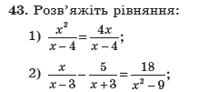
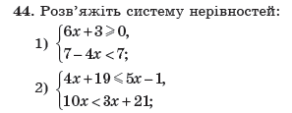
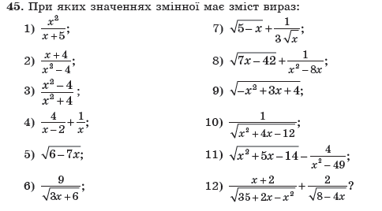
Вправи для повторення
(алгоритми розв'язання)

Slide 17
Підсумки
Вивчивши матеріал параграфа «Множини. Операції над множинами», ви дізналися, що:
об’єкти, які складають множину, називають елементами цієї множини;
дві множини A і B називають рівними, якщо вони складаються з одних і тих самих елементів, тобто кожний елемент множини A належить множині B і, навпаки, кожний елемент множини B належить множині A. Якщо множини A і B рівні, то пишуть A = B. Множина однозначно визначається своїми елементами. Якщо множину записують за допомогою фігурних дужок, то порядок, у якому виписано її елементи, не має значення; найчастіше множину задають одним із двох таких способів. Перший спосіб полягає в тому, що множину задають указанням (переліком) усіх її елементів. Другий спосіб полягає в тому, що задається характеристична властивість елементів множини, тобто властивість, яка притаманна всім елементам даної множини і тільки їм;
множину, яка не містить жодного елемента, називають порожньою множиною і позначають символом ∅;
множину B називають підмножиною множини A, якщо кожний елемент множини B є елементом множини A. Це записують так: B ⊂ A або A ⊃ B (читають: «множина B є підмножиною множини A» або «множина A містить множину B»);
для ілюстрації співвідношень між множинами використовують схеми, які називають діаграмами Ейлера; коли A ⊂ B і B ⊂ A, то A = B;
будь-яка множина A є підмножиною самої себе, тобто A ⊂ A;
для будь-якої множини A справедливе твердження: ∅ ⊂ A;
перетином множин A і B називають множину, яка складається з усіх елементів, що належать і множині A, і множині B. Перетин множин A і B позначають так: A ∩ B;

Slide 18
Підсумки
якщо множини A і B не мають спільних елементів, то їх перетином є порожня множина, тобто A ∩ B = ∅. Також A ∩ ∅ = ∅;
Коли A ⊂ B, то A ∩ B = A, зокрема, якщо B = A, то A ∩ A = A;
об’єднанням множин A і B називають множину, яка складається з усіх елементів, що належать хоча б одній з цих множин: або множині A, або множині B.
Об’єднання множин A і B позначають так: A ∪ B;
A ∪ ∅ = A; коли A ⊂ B, то A ∪ B = В, зокрема, якщо B = A, то A ∪ A = A;
якщо треба знайти об’єднання множин розв’язків рівнянь (нерівностей), то кажуть, що треба розв’язати сукупність рівнянь (нерівностей). Сукупність записують за допомогою квадратної дужки.

Slide 19
Завдання додому
Прочитати п.1-2
Вивчити означення та властивості
Виконати вправи: 19, 24, 26, 29, 33, 35, 40, 42
За складеними на уроці алгоритмами розв'язування вправ виконати завдання у зошиті: 43, 44, 45 (на вибір)

